Slide 1
第二篇 热学
第五章 气体动理论
第六章 热力学基础

Slide 2

第五章
气体动理论

Slide 3
第五章 气体动理论
5.1 理想气体状态方程
5.2 理想气体的压强与温度
5.3 气体分子热运动的速率分布规律
5.4 气体分子的平均碰撞次数和平均自由程
5.5 能量均分定理与理想气体的内能

Slide 4
学习基本要求
一、了解气体分子热运动图像, 了解微观描述与宏观描述的区别和联系.
二、理解平衡态的概念和理想气体的物态方程 .
三、理解理想气体的压强公式和温度公式. 通过推导压强公式,了解提出模型、统计平均、建立宏观量与微观量的联系到阐明宏观量的微观本质的思想和方法，从而初步建立统计概念，能从宏观和统计意义上理解压强、温度和内能的概念.
四、通过建立理想气体的刚性分子模型，理解气体分子平均能量按自由度均分定理，并会用于计算理想气体的内能.
五、了解麦克斯韦速率分布律及分布函数和速率分布曲线的物理意义，了解气体分子热运动的三种统计速率.
*六、了解玻耳兹曼能量分布律及其统计意义.

Slide 5
研究对象
热现象: 与温度有关的物理性质的变化.
热运动: 构成宏观物体的大量微观粒子的永不休止的无规则运动.
研究对象特征
单个分子: 无序、具有偶然性、遵循力学规律.
整体(大量分子): 服从统计规律 .

Slide 6

研究方法
1 热力学 —— 宏观描述
2 气体动理论 —— 微观描述
微观量: 描述个别分子运动状态的物理量(不可直接测量)，如分子的m ， 等.
宏观量: 表示大量分子集体特征的物理量(可直接测量)，如 p，V，T 等.
统计平均
微观量
宏观量

Slide 7
5.1 理想气体状态方程
学习要点
什么是宏观量？什么是微观量？系统的宏观量和微观量之间有什么关系？
什么是统计规律？ 它对个别或少量事件成立吗?
什么是平衡态？它与力学中的平衡概念有何不同？

Slide 8
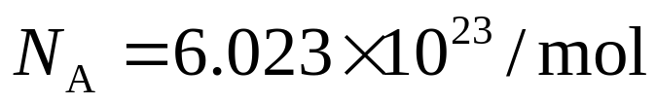
一、宏观与微观
1. 热力学系统
热学研究的对象，通常是由大量微观粒子组成的系统.
2. 气体分子热运动的图象
（1）分子数巨大，标准状态下任何气体
（2）分子频繁碰撞，每秒内的平均碰撞次数约为数 10亿次.
（3）分子的位置和速度瞬息万变，无法预测. 只能用统计方法寻找大量分子整体所遵循的规律性.
3. 宏观量
实测的物理量, 反映大量分子的集体特征. 如压强p、体积V和温度T等.

Slide 9

“墙角数枝梅，凌寒独自开．
遥知不是雪，为有暗香来。”
—王安石的《梅花》
“暗香来”？因为分子一直在做不规则运动，宏观上梅花的香精油扩散到空气中并传到你的鼻子里，再由你的嗅觉感知后传到大脑里。

Slide 10
4. 微观量
描述组成系统的单个粒子（分子、原子或其他粒子）性质和状态的物理量, 如质量、动量、能量等.
5. 平衡态和非平衡态
一个系统若和外界无能量交换，其内部也无能量交换，经过足够长的时间后系统达到一个宏观性质不随时间变化的状态, 即为平衡态，否则为非平衡态.
热平衡时，系统内分子的热运动不会停息，因此热平衡是一种动态平衡.

Slide 11
二、统计规律
1. 统计规律
大量偶然事件整体所遵守的规律为统计规律，对个别或少量事件不成立. 宏观系统的热现象及其规律就是它所包含的大量分子热运动的统计规律性表现.
2. 宏观量和微观量的关系
宏观量是大量分子微观量的统计平均值，体现统计规律. 实测值与统计平均值会存在一定偏差，称为涨落. 分子数越多，涨落越小.

Slide 12
伽尔顿板实验:
对于由大量分子组成的热力学系统从微观上加以研究时，必须用统计的方法 .
. . . . . . . . . . . .
. . . . . . . . . . .
. . . . . . . . . . . .
. . . . . . . . . . .
. . . . . . . . . . . .
. . . . . . . . . . .
. . . . . . . . . . . .
小球在伽尔顿板中的分布规律 .

Slide 13
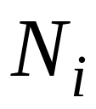

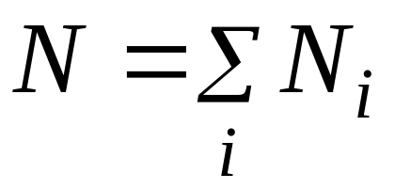
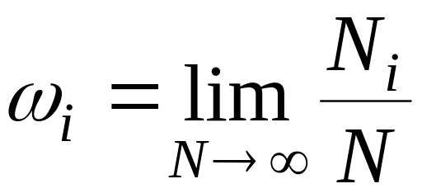

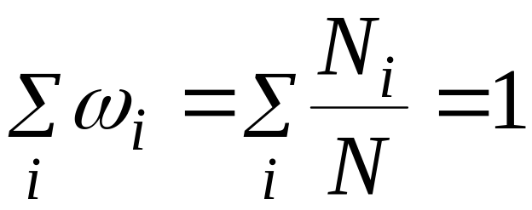
统计规律 当小球数 N 足够大时小球的分布具有统计规律.
. . . . . . . . .
设 为第 格中的粒子数 .
. . . . . . . .
. . . . . . . . .
. . . . . . . .
粒子总数
. . . . . . . . .
. . . . . . . .
概率 粒子在第 格中出现的可能性大小 .
归一化条件

Slide 14
必然性支配着偶然性，偶然性又表现着必然性。成功之所以成功是因为“长期积累，偶然得之”，所以坚持不懈才能成功。成功是偶然和必然加在一起。偶然就是机会，必然就是你的努力。 只有你做了相当的准备，你有一定的能力之后，你完成了这个必然条件。

Slide 15
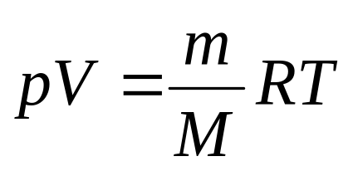
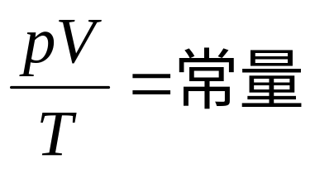
三、理想气体的物态方程
实验表明，对质量为m，摩尔质量为M的理想气体系统，在平衡态下遵从方程
式中对质量一定的理想气体，
（1）T一定，pV=常量 玻意耳定律
（2）p一定，V/T=常量 盖吕萨克定律
（3）V一定，p/T=常量 查理定律

Slide 16
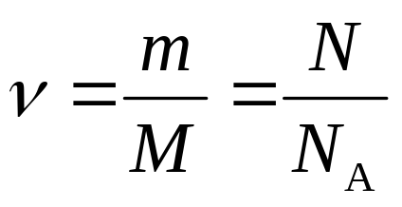
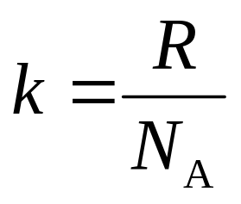
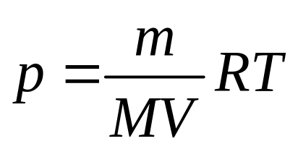
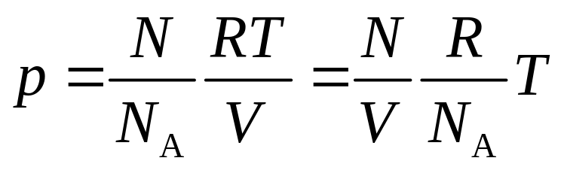
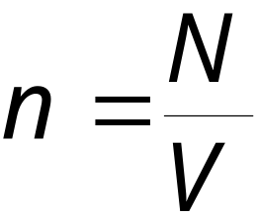
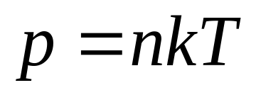
设容器中气体分子数为N，1mol气体分子数NA，气体物质的量 ， 并引入玻耳兹曼常量
，则理想气体的物态方程又可表示为

Slide 17
5-2 理想气体的压强和温度
学习要点
理想气体的微观模型是怎样的? 推导压强公式时, 哪些地方用到这一模型?
注意理想气体压强公式推导的条件、思路和方法. 推导中哪些地方用到了统计假设? 假设的内容是什么?
理想气体压强和温度这两个宏观量与哪些微观量的统计平均值有关? 如何理解这两个宏观量的微观本质?
为什么说理想气体的压强和温度这两个概念仅具有统计意义?

Slide 18
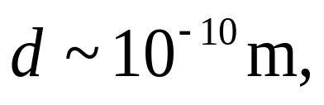
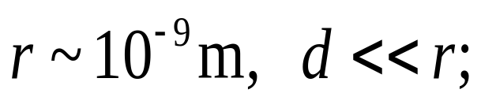
一、理想气体的微观模型
（1） 分子可视为质点； 线度 间距
（2） 除碰撞瞬间, 分子间及分子与器壁之间均无相互作用力；
（3 ）分子之间以及分子与器壁之间是完全弹性碰撞.
即理想气体分子像一个个极小的彼此间无相互作用的遵守经典力学的弹性质点.

Slide 19
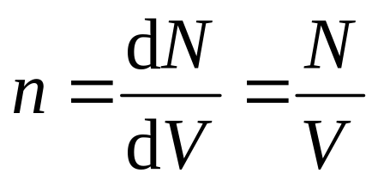
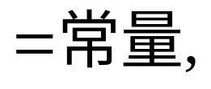
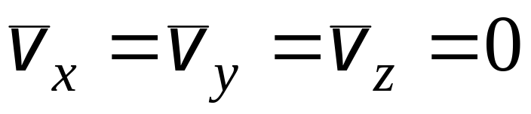
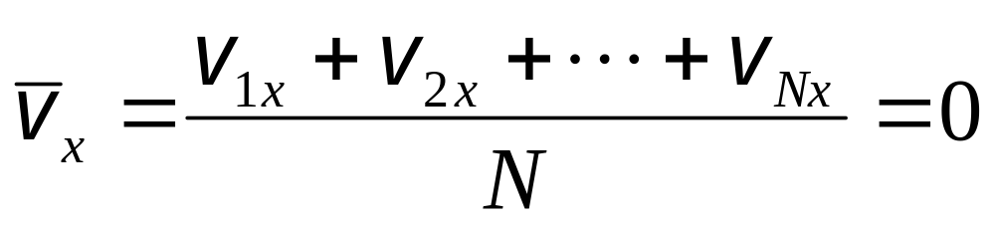
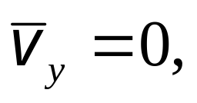
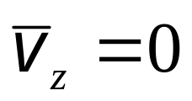
二、关于气体分子集体的统计假设
1. 分子按位置的分布是均匀的
其中，N 表示容器体积V内的分子总数，n是分子数密度.
2. 分子速度在各方向分量的算术平均值相等.
即
由于分子沿x轴正向和x轴负向的运动概率是相同的，因此，在x方向上分子的平均速度为0.
同样有

Slide 20
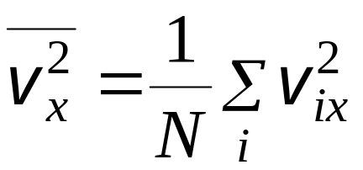
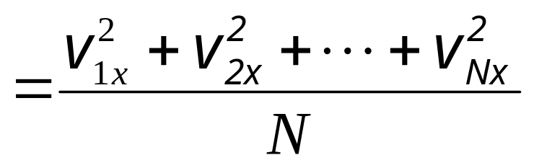
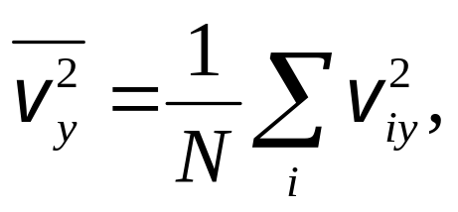
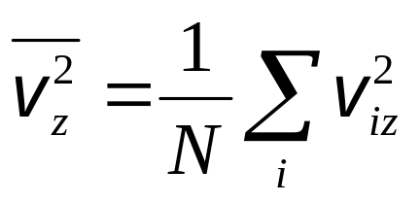
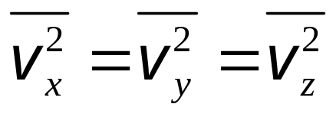
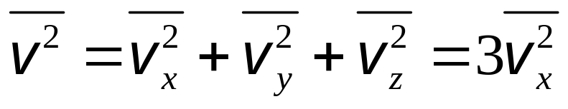
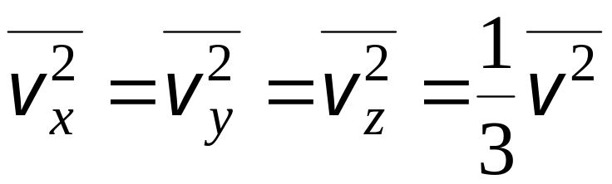
3. 分子速度在各方向分量的方均值相等
同理，分子速度在y、z方向的方均值为
由于分子在x、y、z三个方向上没有哪个方向的运动占优势，所以，分子的三个速度方均值相等.
由矢量合成法则，分子速度的方均值为
各方向运动概率均等

Slide 21

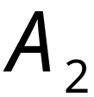

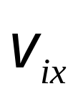
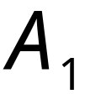

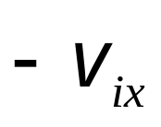




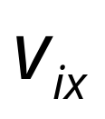
三、理想气体压强公式
设长方形容器的边长分别为x、y、z. 体积为V，其内有N个分子，分子的质量为m'视为弹性小球，速度为 .
分子数密度n：单位体积内的分子数
1.跟踪第i个分子，它在某一时刻的速度 在x方向的分量为 .

Slide 22
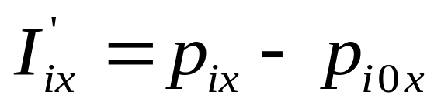
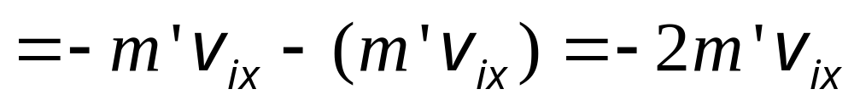

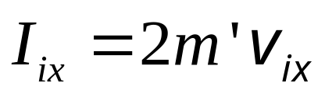
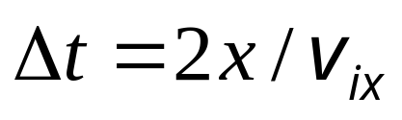
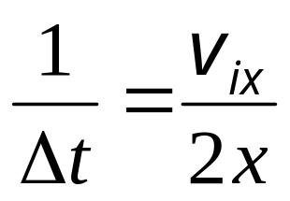
2.分子以 向A1面碰撞，并以 弹回，分子受A1面的冲量为
由牛顿第三定律，A1面受到分子的冲量为
3.分子与A2面发生碰撞后，又与A1面发生碰撞，相继两次对A1面碰撞所用的时间为
单位时间内对A1面的碰撞次数为

Slide 23
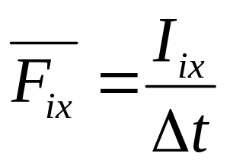
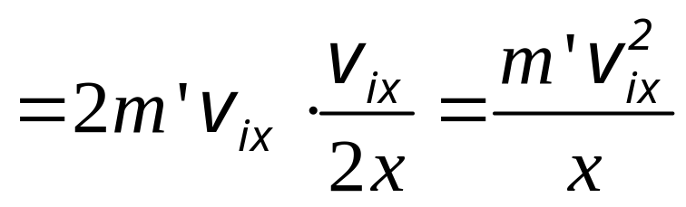
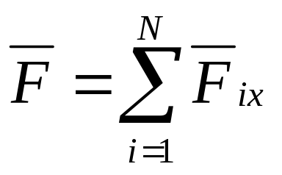
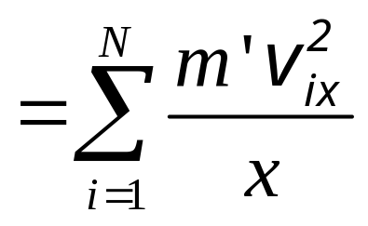
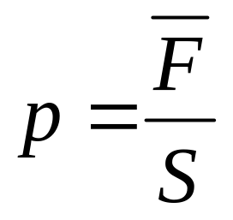
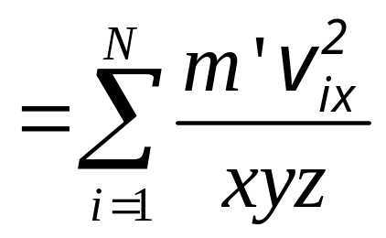
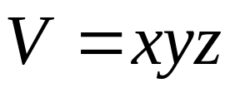
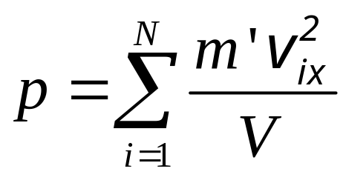
4.单位时间一个分子对A1面的冲量（即平均冲力）为
5.容器内N个分子对器壁的平均冲力为
6.A1面受到的压强为
体积V为
则压强

Slide 24
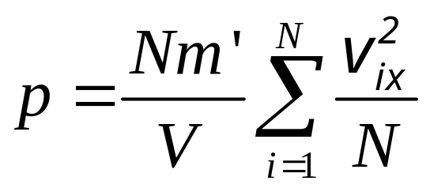
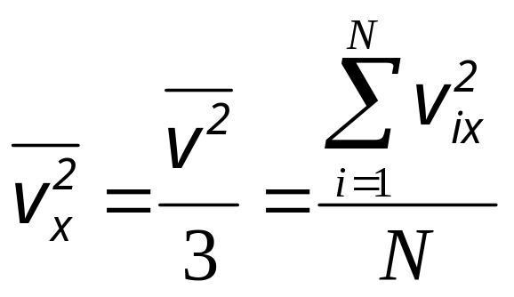
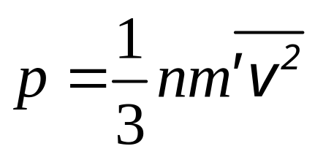
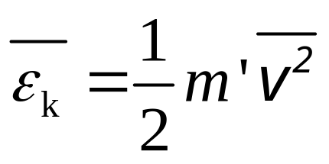

上下同乘N 得压强
由
和
得压强公式：
定义分子平均平动动能：
压强公式又可表示为

Slide 25



注意几点
1.压强是大量分子对时间和面积的统计平均结果. 压强具有统计意义，即它对于大量气体分子才有明确的意义.
2.压强公式建立起宏观量压强p与微观气体分子运动之间的关系.
3.
分子数密度越大，压强越大；
分子运动得越激烈，压强越大.
4.压强的物理意义
宏观可测量
微观量的统计平均值

Slide 26




四、理想气体的温度
1. 温度公式
理想气体压强公式
理想气体物态方程
理想气体分子平均平动动能只和温度有关，并且与热力学温度成正比.

Slide 27

2. 温度的微观意义
由
热力学温度是分子平均平动动能的量度. 温度反映了物体内部分子无规则运动的激烈程度.
3. 温度的统计意义
温度是对大量分子热运动的统计平均结果，对个别分子温度无意义.
在同一温度下，各种气体分子平均平动动能均相等. 其已为比林实验间接证实.

Slide 28
迟日江山丽，春风草花香。
--------杜甫《绝句》
其中“草花香”是指草花分子的无规热运动。

Slide 29




讨 论
1. 一瓶氦气和一瓶氮气密度相同，分子平均平动动能相同，而且它们都处于平衡状态，则它们
（A）温度相同、压强相同。
（B）温度、压强都不同。
（C）温度相同，但氦气的压强大于氮气的压强.
（D）温度相同，但氦气的压强小于氮气的压强.
解

Slide 30






2 理想气体体积为 V ，压强为 p ，温度为 T . 一个分子 的质量为 m ，k 为玻耳兹曼常量，R 为摩尔气体常量，则该理想气体的分子数为：
（A） （B）
（C） （D）
解

Slide 31






5. 方均根速率
分子的质量为m
例1：求273K时的氧气方均根速率.
解：

Slide 32






例2：贮于体积为10⁻³m³容器中的某种气体分子总数N=10²³，每个分子的质量为 ，分子的方均根速率为 . 求气体的压强和气体分子的总平动动能及气体的温度.
解:
由
代入数值，气体的压强为

Slide 33









气体分子的总平动动能
气体的温度，由

Slide 34










例3 一定质量气体,当温度不变时，压强随体积减小而增大；当体积不变时，压强随温度升高而增大。请从微观上说明这两种变化的区别。
解 由
(1)第一种情况： 不变( 不变)，若 ,则
(2)第二种情况： 不变( 不变)，若 ,则
另外(１) 增大，从而单位时间对器壁单位面积碰撞的分子数增多。
从（2） 使分子对器壁碰撞平均冲力增大，同时也使平均碰撞次数增多。

Slide 35


5-3 麦克斯韦速率分布律 *玻尔兹曼能量分布律
学习要点
1. 麦克斯韦速率分布律中的 和 的意义是什么? 从
麦克斯韦速率分布曲线看出哪些内容？
2. 什么是气体分子的最概然速率、平均速率及方均根速率? 它们的计算公式是什么？
*3. 玻尔兹曼能量分布律的基本结论是什么？

Slide 36


Slide 37






一、麦克斯韦速率分布律
接抽气泵
实验装置
金属蒸气
狭缝
显示屏

Slide 38






大量分子速度分布遵循的统计规律叫麦克斯韦速度分布律，只考虑分子速率的分布的规律叫麦克斯韦速率分布律.
1. 分子速率分布的实验结果图（典型实验为施特恩实验）
：分子总数

Slide 39








为速率在 区间的分子数.
表示速率在 区间的分子数占总数的百分比 .
2. 分布函数
3. 分布函数的意义
表示在温度为 的平衡状态下，速率在 附近单位速率区间的分子数占总数的百分比.
表示速率在 区间的分子数占总分子数的百分比 .

Slide 40






4. 麦克斯韦气体速率分布律
麦氏分布函数
5. 麦克斯韦气体速率分布曲线

Slide 41







（1） 可取从 的可能速率；
（2）具有等速率的分子数占气体分子总数的百分比很大，而较大和较小速率的分子数占分子总数的百分比较小；
（3）小面积 及面积
分别表示在 和 两区间内的气体相对分子数，或一个分子速率取值分别在上述区间内的概率 .
4）归一化条件
即一个分子速率取任意数值的概率为100%.

Slide 42







二、 三种统计速率
1. 最概然速率
分子出现概率最大时对应的速率，即求 的极大值对应的速率.
物理意义：气体在一定温度下分布在最概然速率 附近单位速率间隔内的相对分子数最多 .
2. 平均速率

Slide 43






3. 方均根速率
讨论

Slide 44









讨论
N2 分子在不同温度下的速率分布
同一温度下不同气体的速率分布

Slide 45






讨论
1 已知分子数 ，分子质量 ，分布函数 . 求 （1） 速率在 间的分子数；（2）速率在 间所有分子动能之和 .
解
（1）
（2）

Slide 46



2 如图示两条 曲线分别表示氢气和氧气在同一温度下的麦克斯韦速率分布曲线， 从图上数据求出两气体最概然速率.
2 000

Slide 47






解

Slide 48



*三、 玻耳兹曼能量分布
注意到
指数
中 为分子的平动动能，玻耳兹曼将此分布推广到各种运动自由度的情形，而认为一般的分布函数F 应具有 的形式，其中E是分子的总能量.
F
例如，考虑大气中分子的分布时，能量E中就应包含势能项 . 并且，除考虑与动能有关的速度区间外，还应考虑与位置有关的坐标区间.

Slide 49




玻耳兹曼提出，分布在 和速度区间 内的气体分子数为
此即玻耳兹曼分布律. 式中n0是 处的分子数密度.
玻耳兹曼分布律是一条经典统计规律，它表明，在平衡态下，能量越高的粒子数越少.
大气中越高的地方分子密度越小就是一个实例.

Slide 50

5.4分子平均碰撞次数和平均自由程
自由程 ： 分子两次相邻碰撞之间自由通过的路程 .

Slide 51


分子平均自由程：每两次连续碰撞之间，一个分子自由运动的平均路程 .
分子平均碰撞次数：单位时间内一个分子和其它分子碰撞的平均次数 .
简化模型
1 . 分子为刚性小球 ,
2 . 分子有效直径为 （分子间距平均值），
3 . 其它分子皆静止, 某一分子以平均速率 相
对其他分子运动 .

Slide 52




单位时间内平均碰撞次数
考虑其他分子的运动
分子平均碰撞次数

Slide 53









分子平均碰撞次数
平均自由程
一定时
一定时

Slide 54






例3 试估计下列两种情况下空气分子的平均自由程 :（1）273 K、1.013 时 ; ( 2 ) 273 K 、1.333 时.
（空气分子有效直径 ： ）
解

Slide 55
5-5 能量均分定理 理想气体的内能
学习要点
什么是自由度? 单原子和刚性双原子分子的自由度各是多少?
什么是能量均分定理? 为什么平衡态时物质分子的能量会按自由度均分?
注意理想气体内能的概念、公式及其特点.

Slide 56











一、气体分子的自由度
1. 自由度
自由度是描写物体在空间位置所需的独立坐标数.
2. 气体分子的自由度数目
刚性气体分子的自由度=平动自由度+转动自由度
（1）单原子分子气体
其模型可用一个质点来代替.
平动自由度
转动自由度
总自由度

Slide 57







（2）双原子分子气体
其模型可用看成一根刚性杆两端各连一质点的模型来代替.
平动自由度
转动自由度
总自由度
（3）多原子分子气体
其模型可用多个刚性质点来代替.
平动自由度
转动自由度
总自由度

Slide 58






刚性分子能量自由度
自由度
平动
转动
总
分子
单原子分子 3 0 3
双原子分子 3 2 5
多原子分子 3 3 6
二、能量按自由度均分定理
由
得

Slide 59

可见，在温度为T的平衡态下，气体分子每个自由度的平均动能都相等，而且等于kT/2.
由于气体分子频繁碰撞，在平衡态下，不可能有哪种运动形式和在哪个自由度上运动占优势，每个自由度上应分配有和每个自由度平动动能相等的平均动能.
能量均分定理：在温度为T的平衡态下，物质分子的任何一个自由度上分配有kT/2的平均动能，对有i个自由度的气体分子，其平均动能为 .

Slide 60



三、理想气体的内能
定义：气体内部所有分子的动能和分子间的相互作用势能的总和称为气体的内能.
对于理想气体，分子之间无势能，因此理想气体的内能就是它的所有分子的动能之和.
一个分子的能量为
1 mol气体分子的能量为
质量为m 的气体的能量为

Slide 61


理想气体的内能只是温度的单值函数，而且和热力学温度成正比，也是状态函数.
对于一定量的理想气体，当温度改变 时，内能的改变量为
无论经由什么过程，只要温度变化相同，一定量的理想气体的内能变化就相同.

Slide 62
理想气体，是一种假设，是一种理想化的状态。
我们的人生需有理想。正如罗曼·罗兰所说：“生命是一张弓，那弓弦是梦想。”因为有了梦想，我们才能拥有奋斗的目标，并将这些目标凝结成希望的萌芽，在汗水与泪水浇灌下，绽放成功之花。若是没有梦想，心就没有栖息的地方，就没有归属感，到哪里都是在流浪。人只要有了信念，有了梦想，就有了目标和奋斗的方向，无论遇到什么艰难困苦，都能够忍受；无论环境多么恶劣，都能够适应。

